Slide 1
Resultados de la semana en curso y programación de la semana 33 de 2016 V1
12/08/2016
1
1
Notes:
1

Slide 2
Resultados de la semana en curso:
Comentarios generales
12/08/2016
2
2

Slide 3
Resumen semana actual N° 32
El despacho durante la semana ha sido hasta el martes en su casi totalidad hidráulico salvo por picos de potencia
A partir del miércoles en vista del descenso de aportes en SG, que la cota vista baja fuertemente y que no existían pronósticos para los próximos días se decidió reprogramar la semana despachando motores a pleno.
Durante la semana no se exporto a Argentina.
Se mantuvo abierto el vertedero de Terra durante la semana para mantener la central Baygorria generando a pleno.
Montes del Plata entro nuevamente en servicio el jueves de tarde
En ocasiones ha sido necesario térmico para picos de potencia.

Slide 4
Perspectivas para la semana 33
A la fecha no existen pronósticos de precipitaciones de relevancia por al menos por 7 días para ninguna de las cuencas.
El vertimiento en Bonete persistirá por toda la semana (se justará para mantener la cota de Baygorria constante), aunque por despacho se continuará vertiendo para Baygorria a pleno.
No se exportara durante la semana.

Slide 5
Modelos
CPC:
La corrida con MP sin exportación vierte en Bonete para generan con el Río Negro a pleno y cierran la demanda con Salto Grande dejando las cotas de este lago en 32.4 m.
SIMSEE:.
Los casos con horizonte de una semana con MP sin y con exportación generan con Bonete y Palmar a pleno, no vierte en bonete para Baygorria a pleno como hace el CPC y cierran la demanda con Salto Grande. Despachan casi a pleno Motores de CB 31.9 m.
Se genera un caso con forzamiento de vertido en Terra y continua generando con Motores de CB, obtiene cota de SG de 32.1 m
El caso anterior pero con eólico con probabilidad de excedencia de 90 % (mínima energía en la semana) realiza un despacho parecido obteniendo una cota de 31.6 m en SG.

Slide 6
DESPACHO PROPUESTO
En vista que la cota de SG es baja, que no existen pronósticos de precipitaciones para los próximos días y que los resultados del SimSEE lo indican el despacho propuesto el siguiente:
Auto despachados.
Terra a pleno y vertiendo para Baygorria a pleno.
Palmar hasta pleno
Motores de CB
Salto Grande cerrando la demanda.
Térmico de ser necesario por potencia.

Slide 7
Resultados de la semana en curso:
Comparación ejecutado-programado
.
12/08/2016
7
7

Slide 8
Datos globales semanales (miércoles)

Slide 9
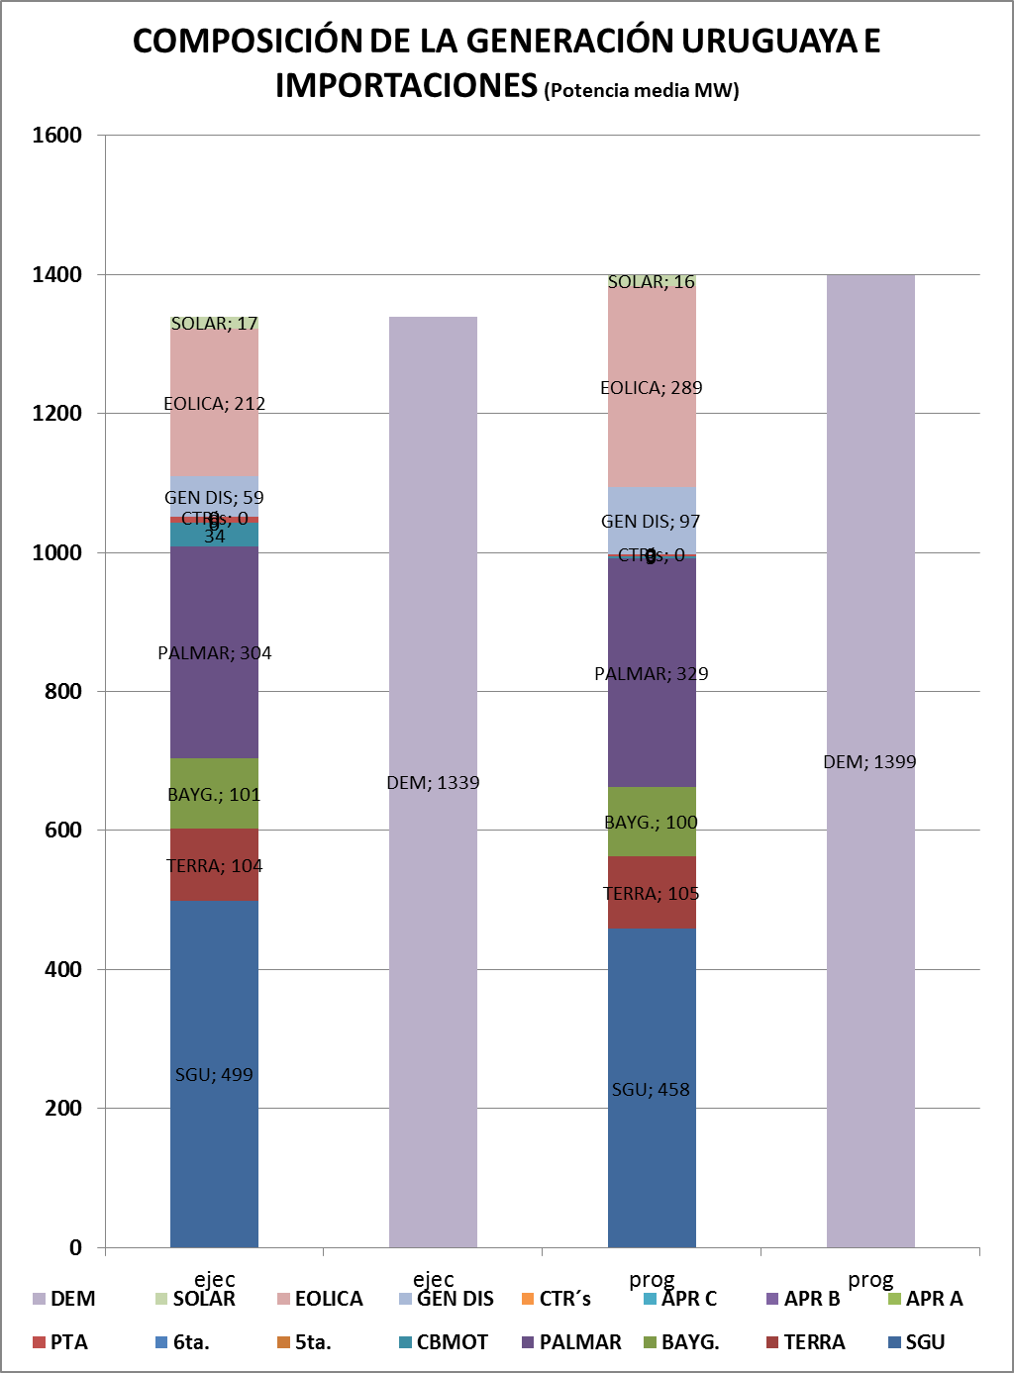
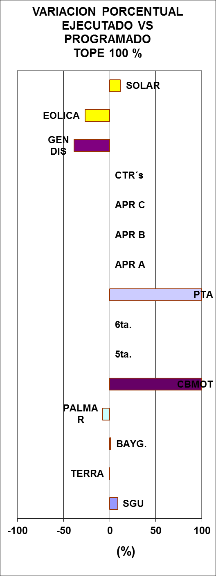
Datos globales semanales (miércoles) Comparación previsto-ejecutado producción
MENOS GENERACIÓN DISTRIBUIDA POR SALIDA DE MDP
MAS TERMCO POR POTENCIA

Slide 10
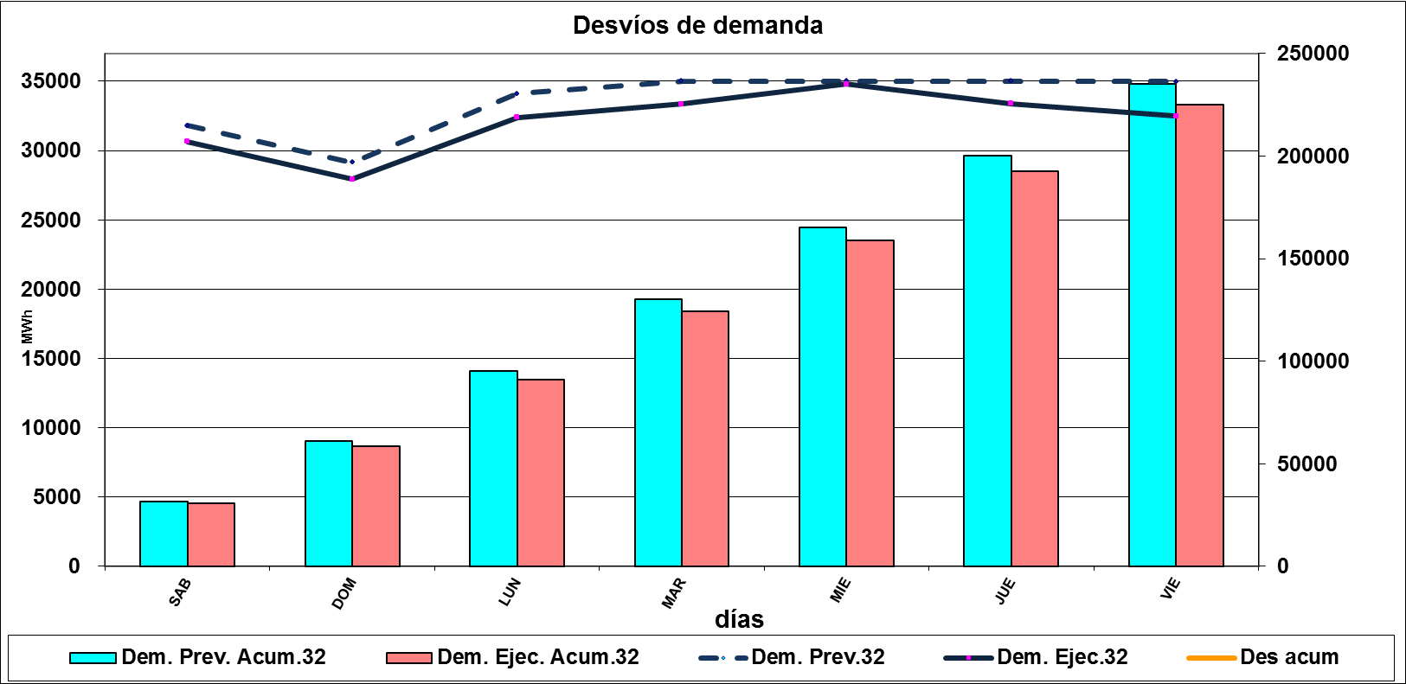
Evolución de la demanda

Slide 11
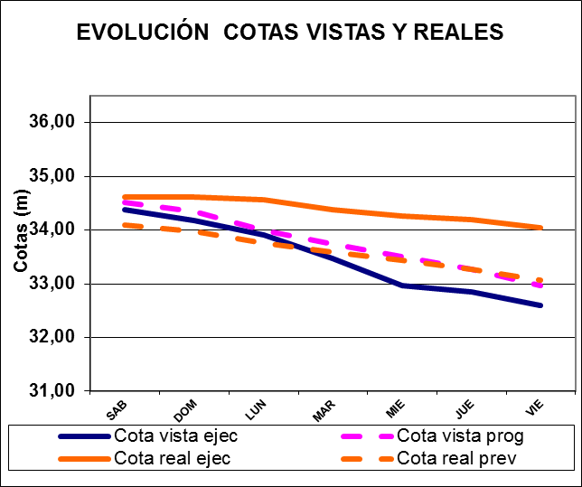
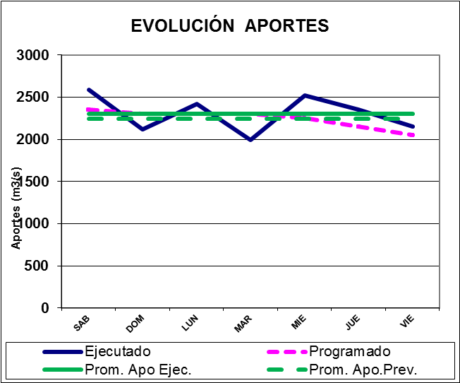
COMPARATIVO DE APORTES DE CENTRALES HIDRAULICAS
SALTO GRANDE

Slide 12
RIO NEGRO

Slide 13
Previsión aportes Salto Grande (Fuente CTM, martes)

Slide 14
Semana próxima
12/08/2016
14
14

Slide 15
Previsiones de generación eólica fecha 11/08 (jueves)

Slide 16
Previsiones de generación eólica fecha 02/08 (martes)

Slide 17
Previsión temperaturas (Accuweather, viernes)

Slide 18
Precipitaciones previstas para los próximos días, Fuente INMET (actualizado miércoles)

Slide 19
Previsión precipitaciones acumuladas INMET y CPTEC (miércoles)

Slide 20
Programación semanal
2016-33
12/08/2016
20
20
Notes:
20

Slide 21
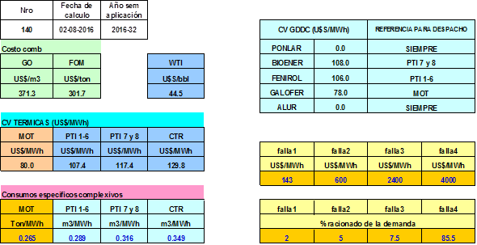
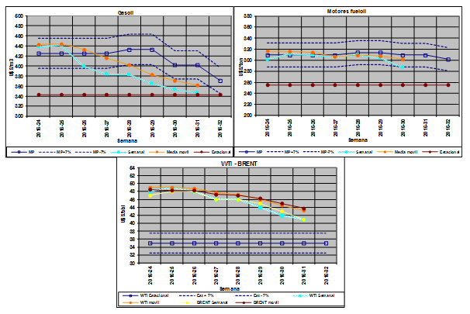
COSTO GENERACIÓN TÉRMICA

Slide 22
MODELOS

Slide 23
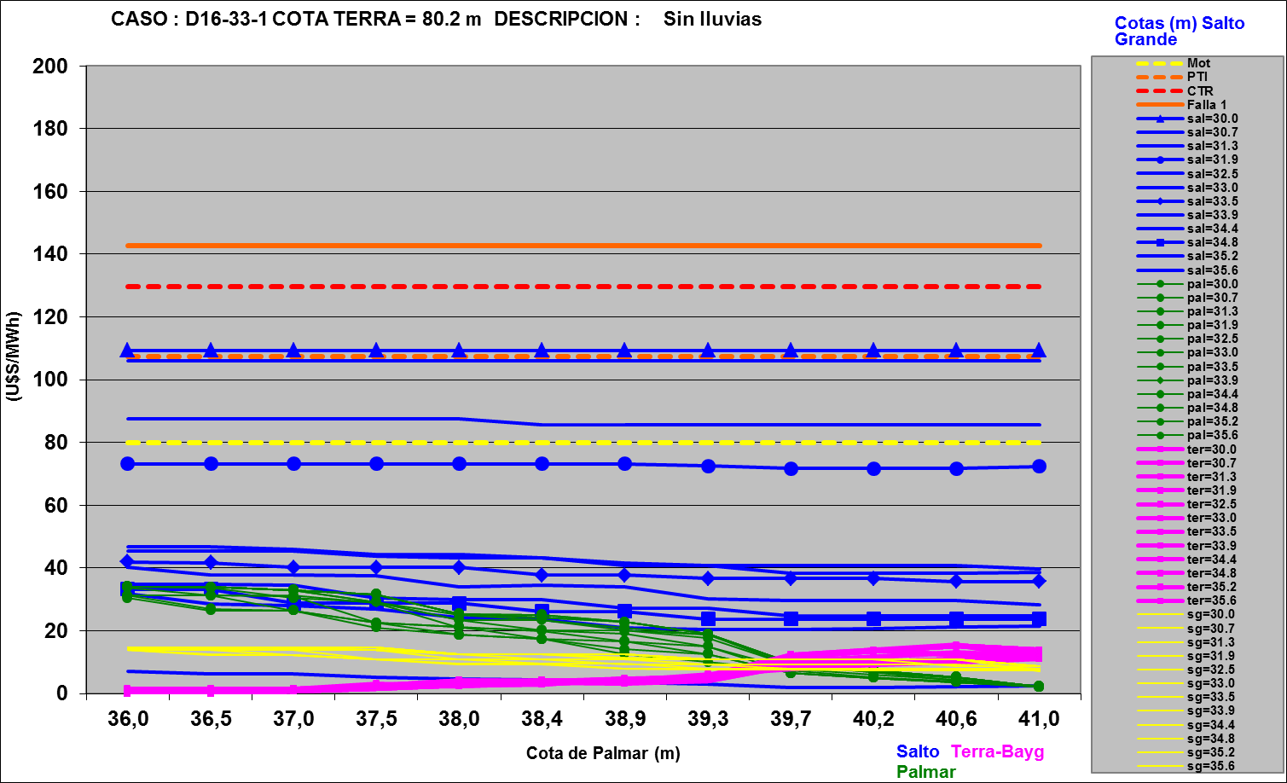
Mediano plazo, OPERGEN
Caso MP sin Exportación

Slide 24
Corto plazo, CPC Caso libre, mediano plazo sin expo

Slide 26
Corto plazo, SimSEE libres horizonte una semana

Slide 30
Corto plazo,

Slide 34
Programa de generación de la semana 33/16:
12/08/2016
34
34

Slide 35
Programa semanal (miércoles)

Slide 36
Datos energéticos diarios

Slide 37
Datos hidráulicos diarios

Slide 38
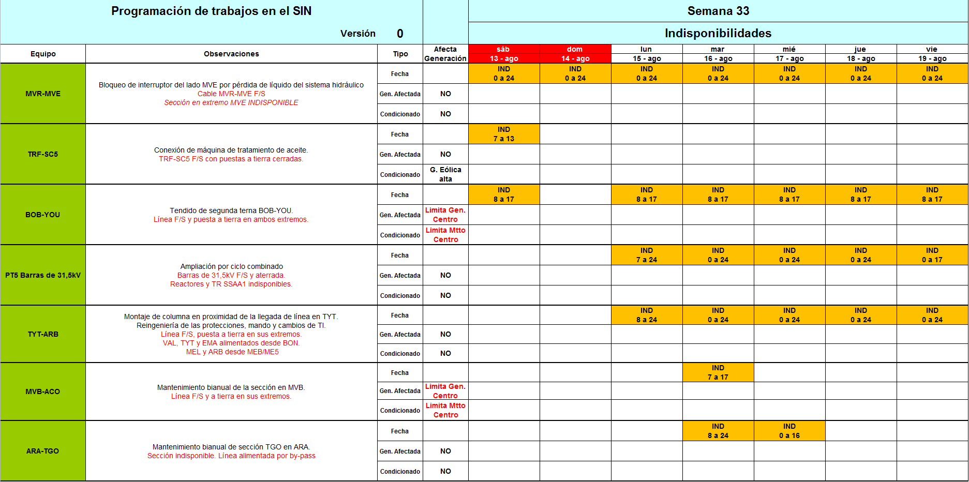
Principales trabajos en la red

